Slide 1
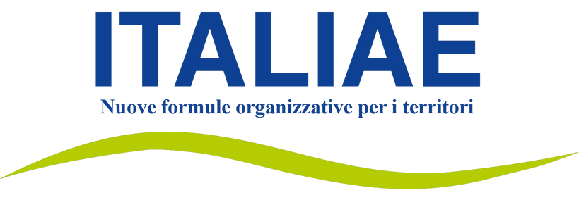
Community di innovazione e Laboratorio Permanente
Linee di azione, attività svolte e risultati

Slide 2
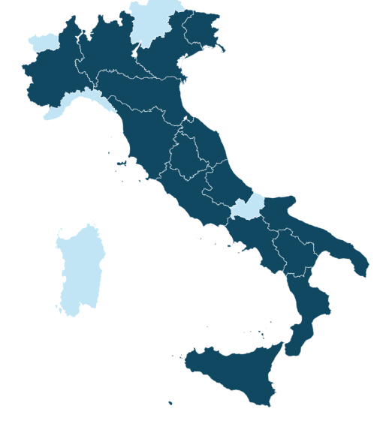
Community di innovazione & Laboratorio Permanente
Le linee di ITALIAE Community di Innovazione e Laboratorio Permanente affrontano il tema della frammentazione amministrativa e tecnologica di gran parte dei comuni italiani attraverso la promozione, la formazione ed il supporto a processi di aggregazione.
Anche se pensate come linee di attività separate - la prima concentrata sui temi della digitalizzazione dei servizi, la seconda sul rafforzamento amministrativo intercomunale – fin dall’inizio del progetto ITALIAE hanno lavorato insieme, integrando i team coinvolti e le attività sviluppate.
Oggi i team supportano i comuni e le regioni italiane per:
Supportare le regioni nei processi di riordino territoriale e nella regolamentazione a supporto delle unioni
favorire lo sviluppo e il consolidamento di forme di gestione associata delle funzioni e dei servizi
facilitare l’innovazione degli enti locali e dei sistemi intercomunali attraverso la transizione al digitale
supportare i processi di sviluppo locale
Le regioni (in verde scuro) dove la Community ed il Laboratorio sono intervenuti con attività di supporto all’associazionismo.

Slide 3
Il sistema di offerta dell’attività di supporto e gli interventi effettuati
Ingaggio dei cantieri
Check up associativi e sulla digitalizzazione
Adesione diretta da parte dei comuni / Comunità Montane / Unioni
Partnership con le regioni (Lombardia, Veneto, Friuli, Emilia Romagna, Toscana, Abruzzo, Puglia, Sicilia)
Nostra proposta (community delle grandi unioni)
Studi di fattibilità per l’associazione di servizi
Sviluppo policy regionali
CANTIERI CONCLUSI
COMUNI COINVOLTI
71
614
COMMUNITY
LABORATORIO
Focus attività prevalente
Checkup dell'assetto digitale e tecnologico
Focus attività prevalente
Supporto all’associazione di servizi

Slide 4
STRUMENTI MODELLI E VADEMECUM PRODOTTI
Guida per la costituzione di una Unione e l’associazione di servizi
Vademecum sullo Statuto delle Unioni
Vademecum gestione finanziaria in Unione e gestione associata dei Servizi Finanziari
Analisi e gestione aggregata dei flussi di cassa in Unione
Vademecum per lo sviluppo del Controllo di Gestione in Unione - Governare i dati
Vademecum Responsabile per la transizione digitale e Ufficio transizione digitale in forma associata
Vademecum ICT - Sviluppo della funzione ICT in forma associata nei comuni

Slide 5
L’ECO SISTEMA DELLA COMMUNITY E DEL LABORATORIO
Nel corso degli anni il Laboratorio Permanente e la Community di Innovazione in partnership con le altre linee di azione del progetto ITALIAE ha sviluppato un network di adesioni e collaborazioni diversificato e diffuso a livello nazionale e territoriale.
ASSOCIAZIONI ED ENTI TERRITORIALI
REGIONI
ABRUZZO, EMILIA ROMAGNA, FRIULI VENEZIA GIULIA, LOMBARDIA, MARCHE MOLISE PIEMONTE, PUGLIA, SICILIA, TOSCANA, VENETO
COMPA FVG, ANCI FRIULI VENEZIA GIULIA, HUB DELLA CONOSCENZA, UNCEM CAMPANIA, UNCEM PIEMONTE.
ENTI NAZIONALI
UNIVERSITA’
ISTAT, AGID, DIPARTIMENTO DELLA PROTEZIONE CIVILE, EUTALIA, FORMEZ PA.
POLITECNICO DI MILANO, ALMA MATER STUDIORUM, UNIVERSITA’ DI VENEZIA CA’ FOSCARI

Slide 6
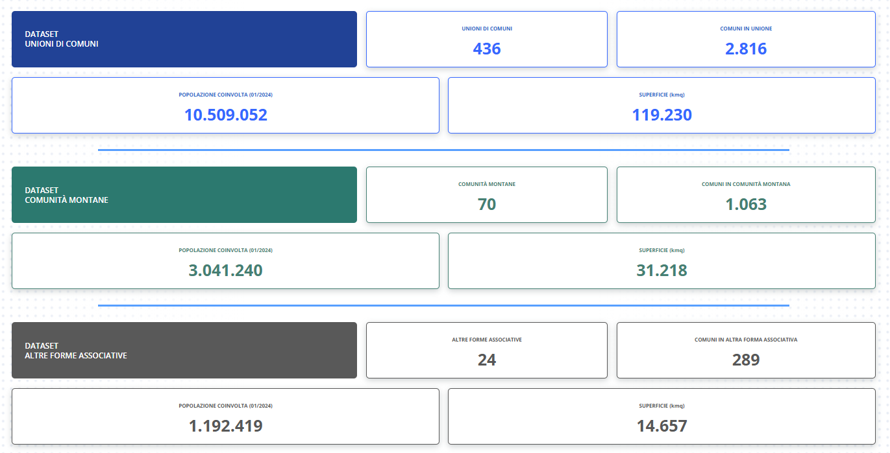
COMMUNITY E LABORATORIO ONLINE
(un cantiere sempre aperto ed aggiornato)
italiae.affariregionali.it/
openitaliae.it/
GLI OGGETTI E CONTENUTI DEI SITI
Vademecum, e guide per la costituzione e gestione di una unione di comuni
Dataset delle unioni esistenti e dei servizi associati
Cantieri del progetto ITALIAE (Laboratorio e Community)
Repository sulla normativa statale e regionale sull’associazionismo comunale
Rassegna di giurisprudenza sulle unioni di comuni
Open data

Slide 7
Linee di attività in corso nel 2025
SUPPORTO ALLE REGIONI
Puglia - sviluppo associazionismo nelle aree interne
Piemonte – il ruolo delle unioni nella digitalizzazione dei servizi pubblici locali
RAFFORZAMENTO TERRITORIALE
8 unioni di comuni
4 aree interne
2 aree vaste sub - provinciali
COMMUNITY & LABORATORIO
SURVEY ED INDAGINI NAZIONALI E REGIONALI
Indagini sull’associazionismo comunale nelle province lombarde
Stato dell’arte dei processi di digitalizzazione in Unione di comuni
Analisi territoriali sulle condizioni abilitanti lo sviluppo locale
VADEMECUM E LINEE GUIDA
Vademecum associazione Statistica, Protezione civile, Gestione del personale, Governance strategie di sviluppo locale
SUMMER SCHOOL
Per aspiranti direttori e coordinatori di unione di comuni

